Slide 1
«Формирование инженерного мышления на уроках математики в средней школе»
Перунова Татьяна Александровна,
учитель математики МАОУ СОШ №3 ГО Красноуральск

Slide 2
Способности, которые необходимо развивать у обучающихся:
ставить новые вопросы;
вырабатывать разнообразные аргументы;
принимать обдуманные решения;
делать обоснованные выводы.

Slide 3
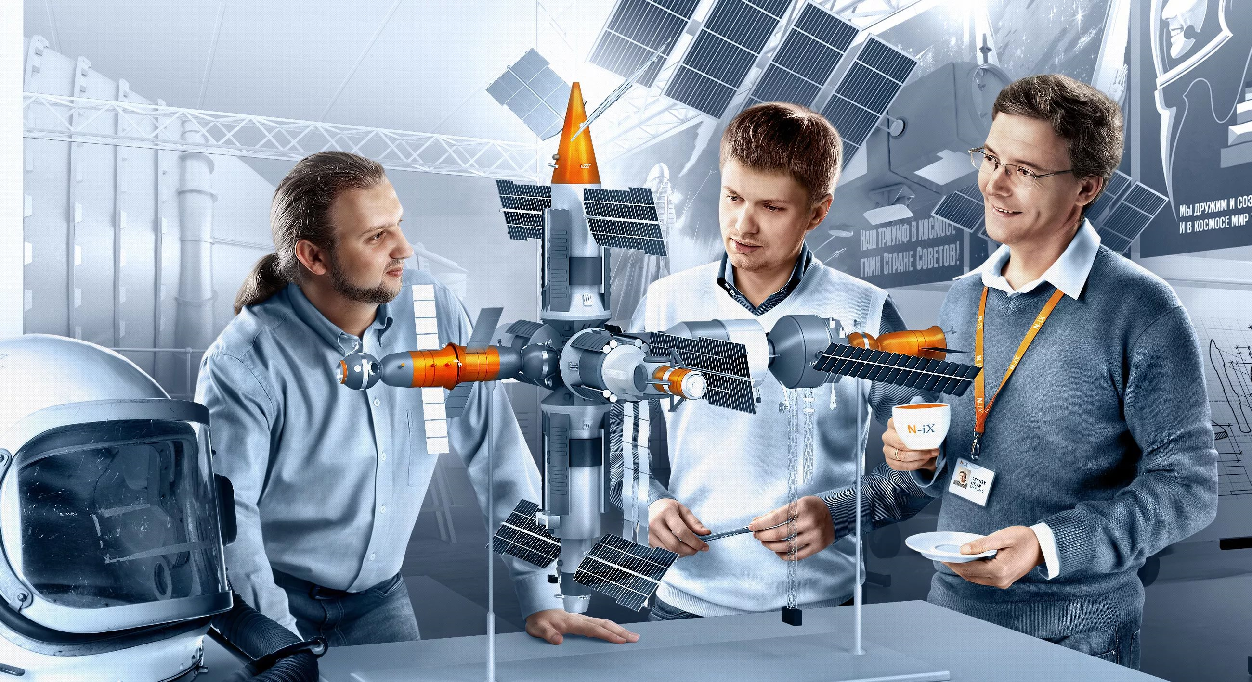
«Ученые изучают то, что уже есть, инженеры создают то, чего никогда не было»

Slide 4
Цели математического образования:
Общеобразовательная.
Прикладная.
Воспитательная.

Slide 5
Структура урока
учитель создает проблемную ситуацию;
ученик принимает проблемную ситуацию;
вместе выявляют проблему;
учитель управляет поисковой деятельностью;
ученик осуществляет самостоятельный поиск;
результаты поиска обсуждаются.

Slide 6
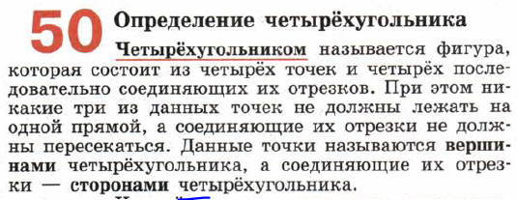
Создание проблемной ситуации
«Параллелограмм, у которого есть прямой угол, называется прямоугольником»

Slide 7
Создание проблемной ситуации
Задание
Построить треугольник с углами 90°, 1200°, 600°.

Slide 8
Исследовательская работа
«Признаки делимости на 3 и на 9»
Представьте число 8535 в виде суммы разрядных слагаемых.
Каждое круглое число представьте в виде суммы двух слагаемых, одно из которых равно 1 (например, 100 = 99 + 1).
Раскройте скобки, применив распределительный закон умножения.
Пользуясь законами сложения, упростите полученное выражение, заключив в скобки слагаемые, не входящие в произведения. Выполните сложение в скобках.
Будет ли данное выражение делиться на 3, согласно свойствам делимости суммы и произведения?
Подумайте, от делимости на 3 какого слагаемого будет зависеть делимость всего выражения?
Как получилось это слагаемое? Что это за цифры?
Попробуйте сделать вывод о том, когда число делится на 3?
Сформулируйте правило.

Slide 9
Поисковые задачи
Разбить на 2 группы
1
3
4
2
8
5
6
7

Slide 10
«Математика в образах»
МНОГОУГОЛЬНИК
выпуклый, невыпуклый
лежит, глядит, не спит
сумму углов посчитать велит
ГЕОМЕТРИЧЕСКАЯ ФИГУРА
ПАРАЛЛЕЛОГРАММ
четырехугольный, четырехсторонний
чертится, изучается, форму не меняет
противоположные стороны попарно равняет
МИСТЕР-ЧЕТЫРЕХУГОЛЬНИК 2020
ТРАПЕЦИЯ
прямоугольная, равнобедренная
чертится, красуется, изучается
гордится, что основания параллельны
ЧЕТЫРЕХУГОЛЬНИК ЖЕНСКОГО РОДА
КВАДРАТ
интересный, загадочный
у всех свойства себе забрал
никогда знания о нем не растеряются
ГЕОМЕТРИЧЕСКИЙ ДРУГ

Slide 11
Спасибо за внимание!

